Slide 1
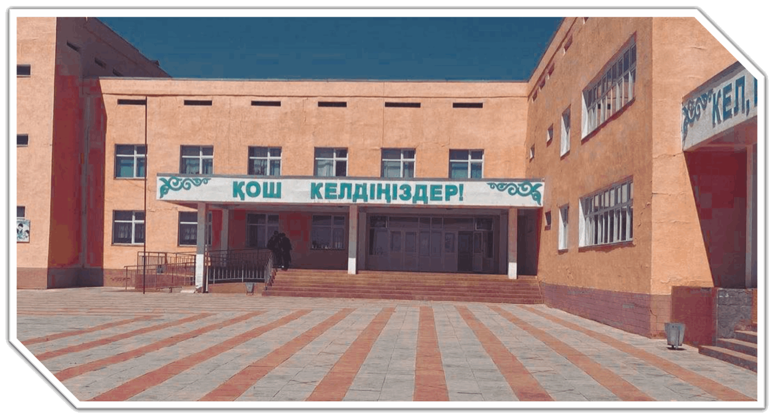
КЕЛЕС АУДАНДЫҚ БІЛІМ БӨЛІМІ
№8 Т. БЕГМАНОВА ЖАЛПЫ БІЛІМ БЕРЕТІН МЕКТЕБІ КММ

Slide 2
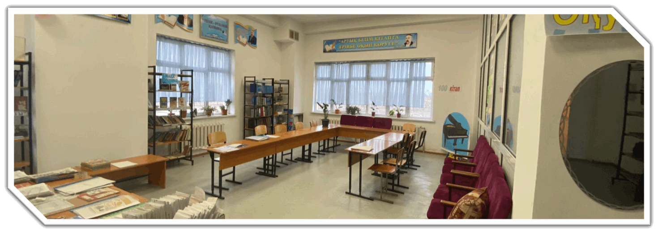
СПОРТ ЗАЛ МЕН АЛАҢЫ

Slide 3
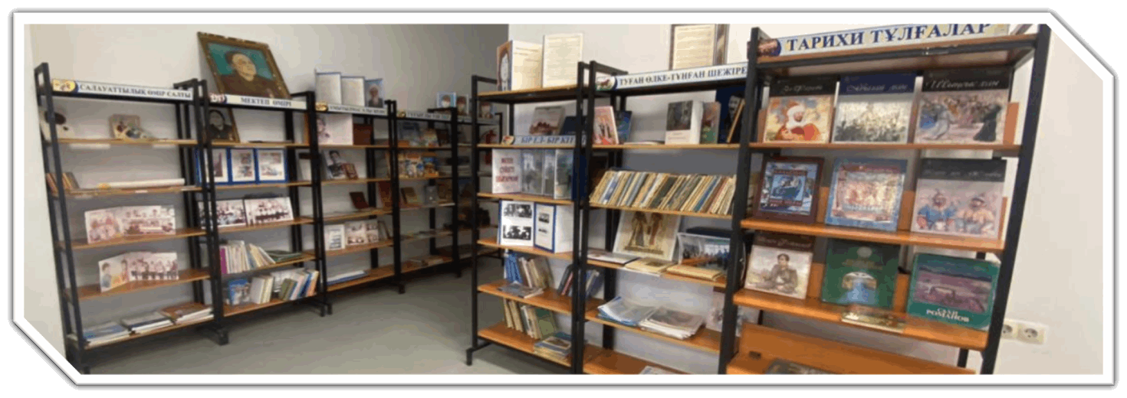
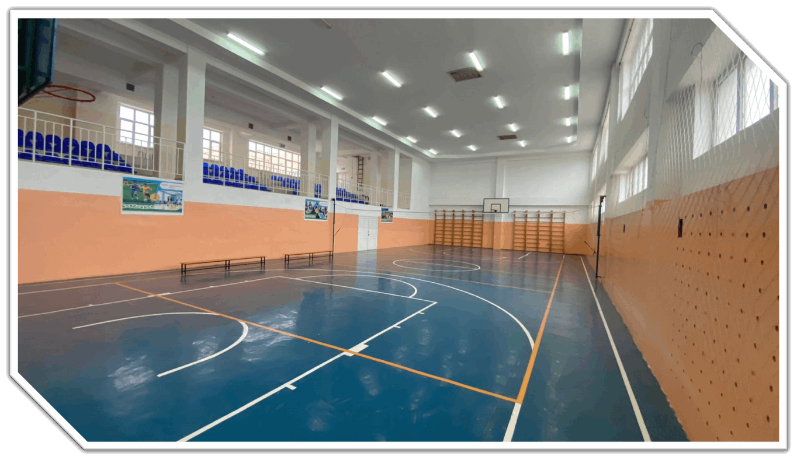
Асхана

Slide 4
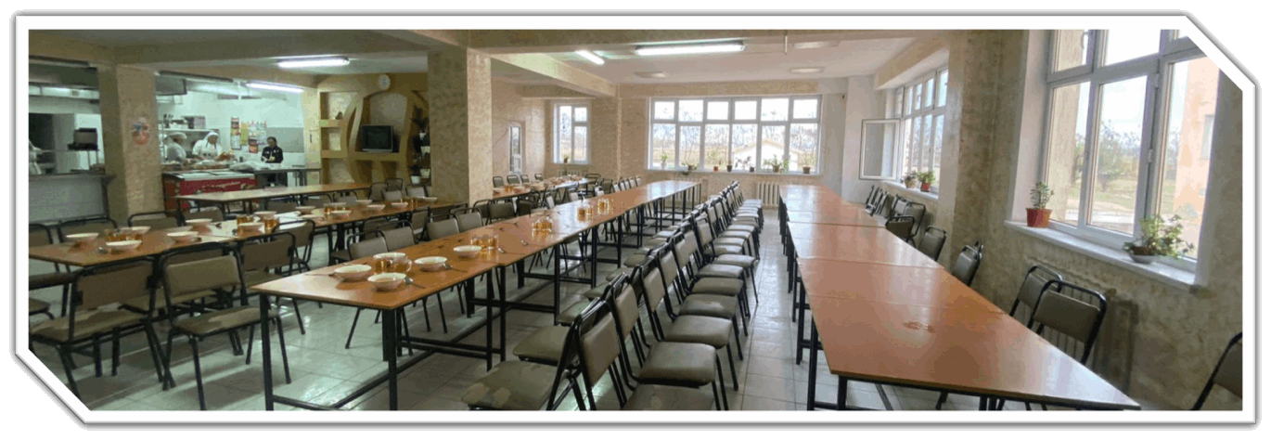
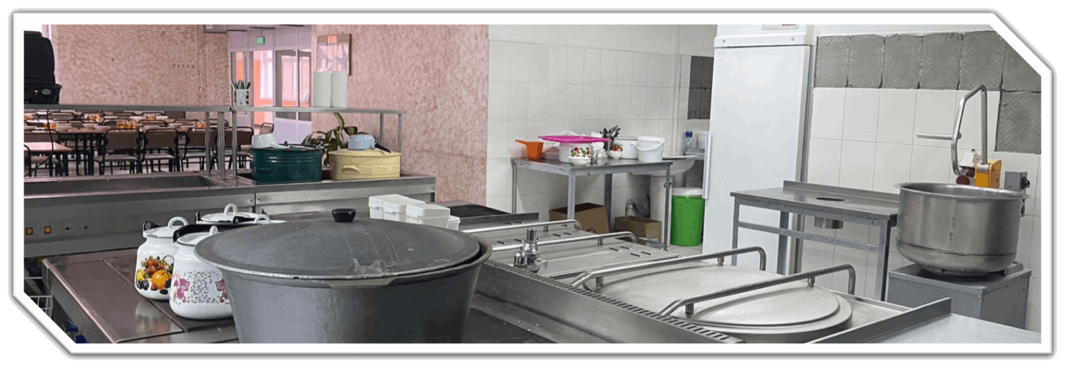
ДАБЫЛ ЖҮЙЕСІ

Slide 5
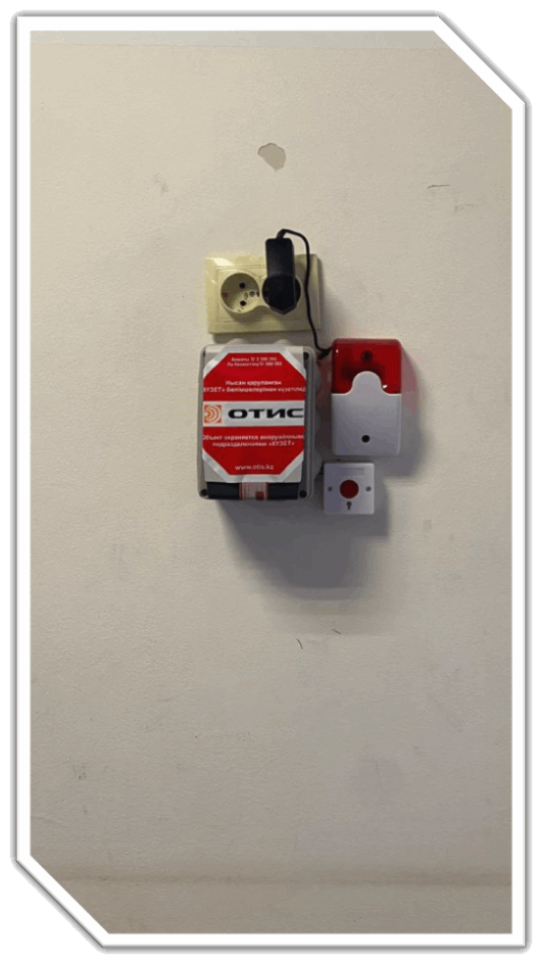
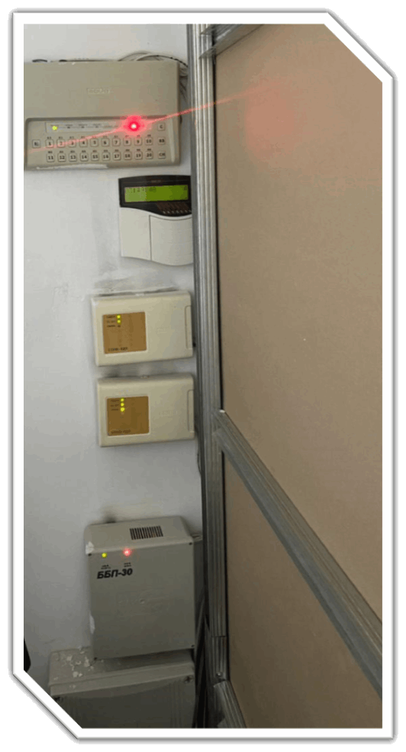
ӘЖЕТХАНА

Slide 6
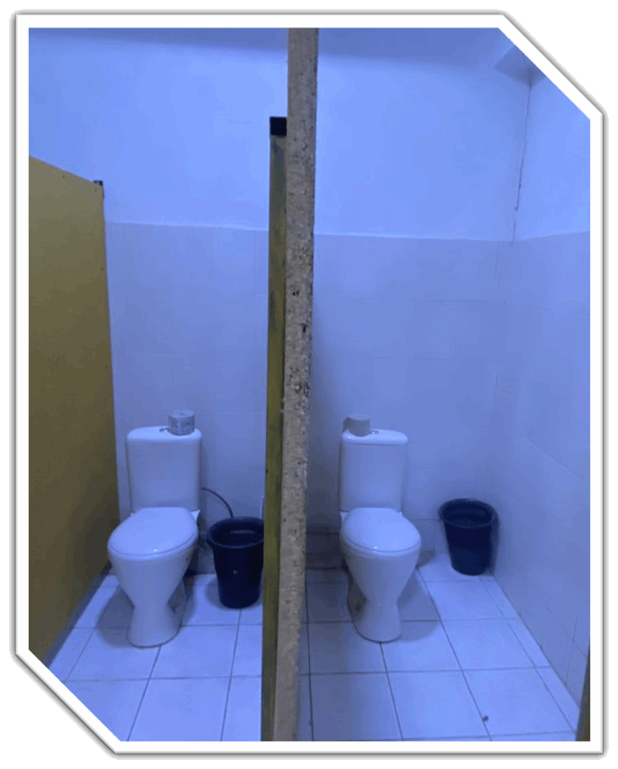
ӨРТ ҚАУІПСІЗДІГІ

Slide 7
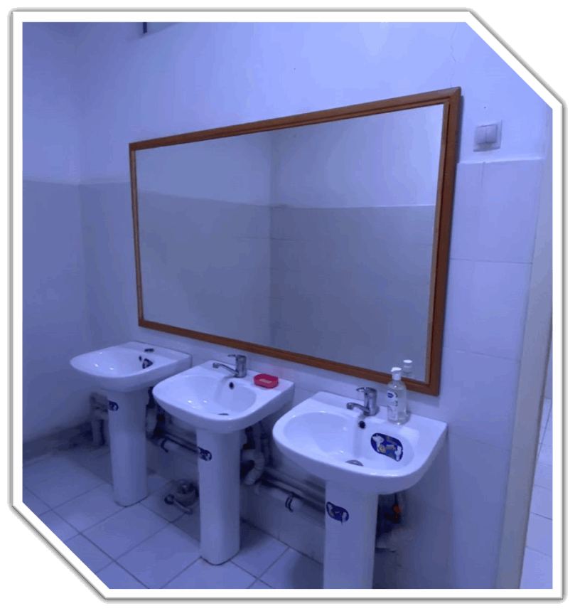
Химия кабинеті

Slide 8
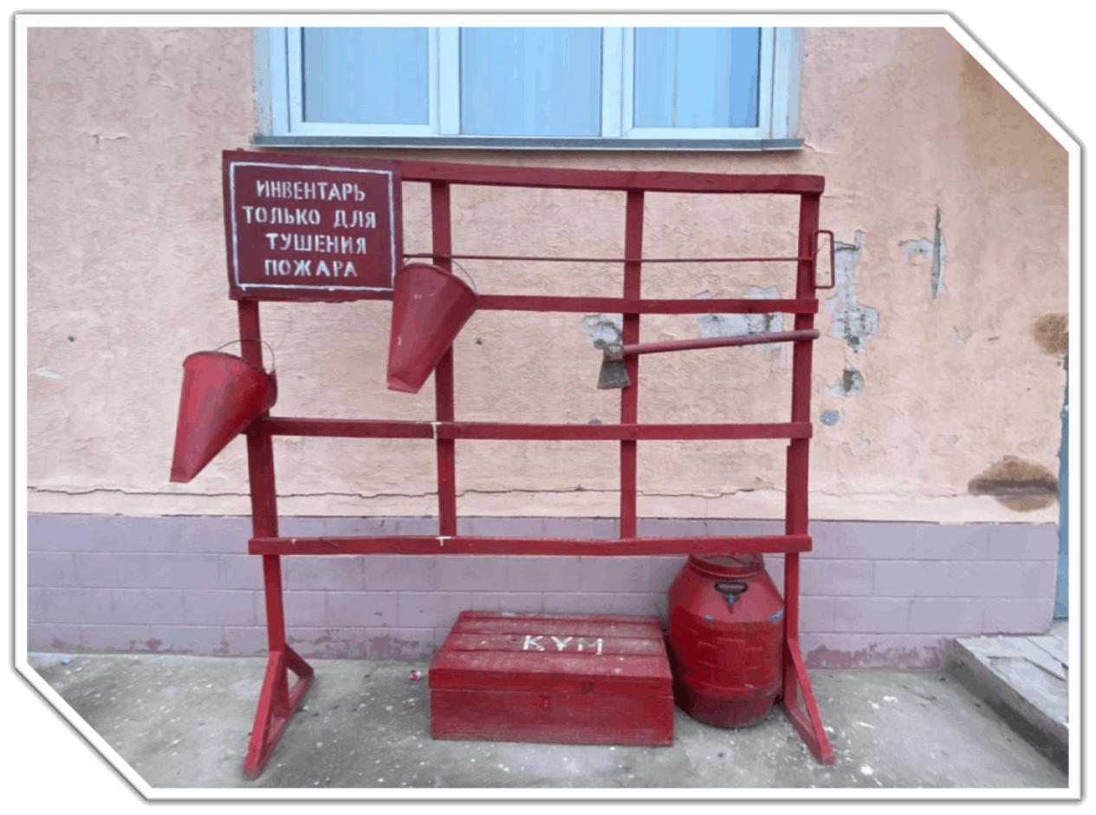
Биология кабинеті

Slide 9
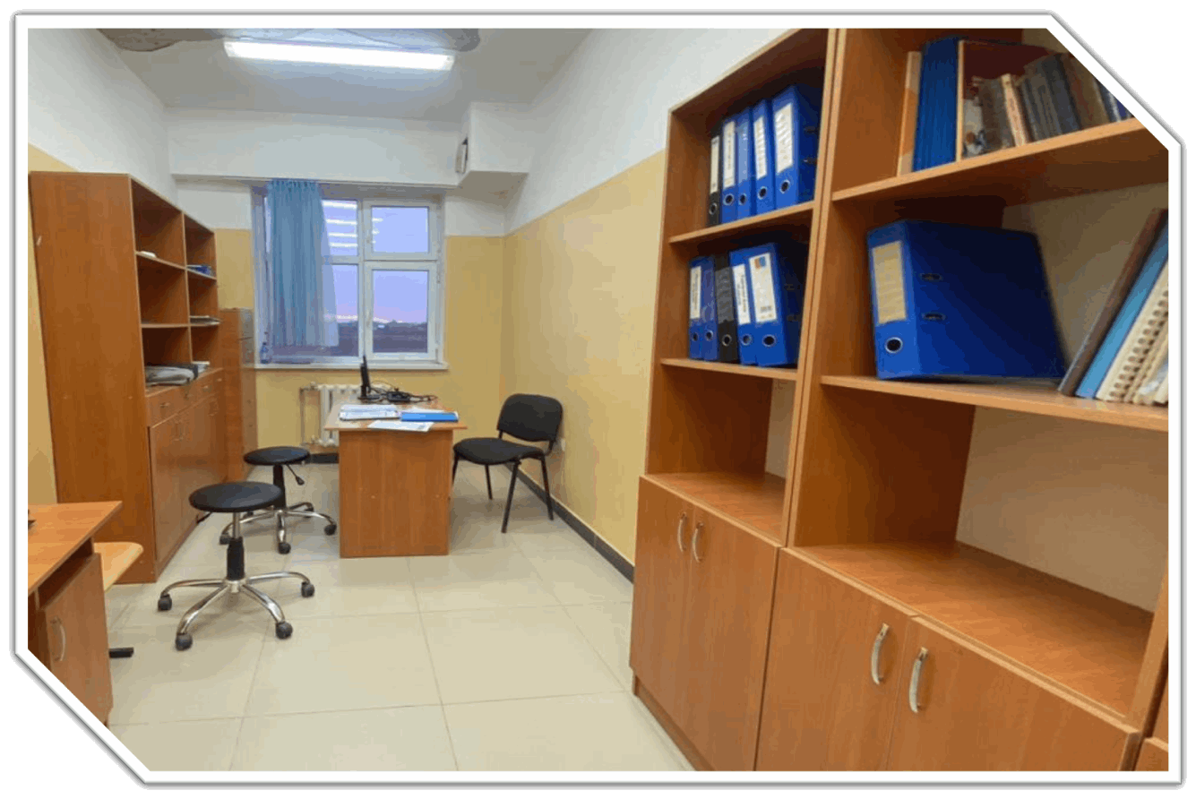
ҚАЗАНДЫҚ

Slide 10
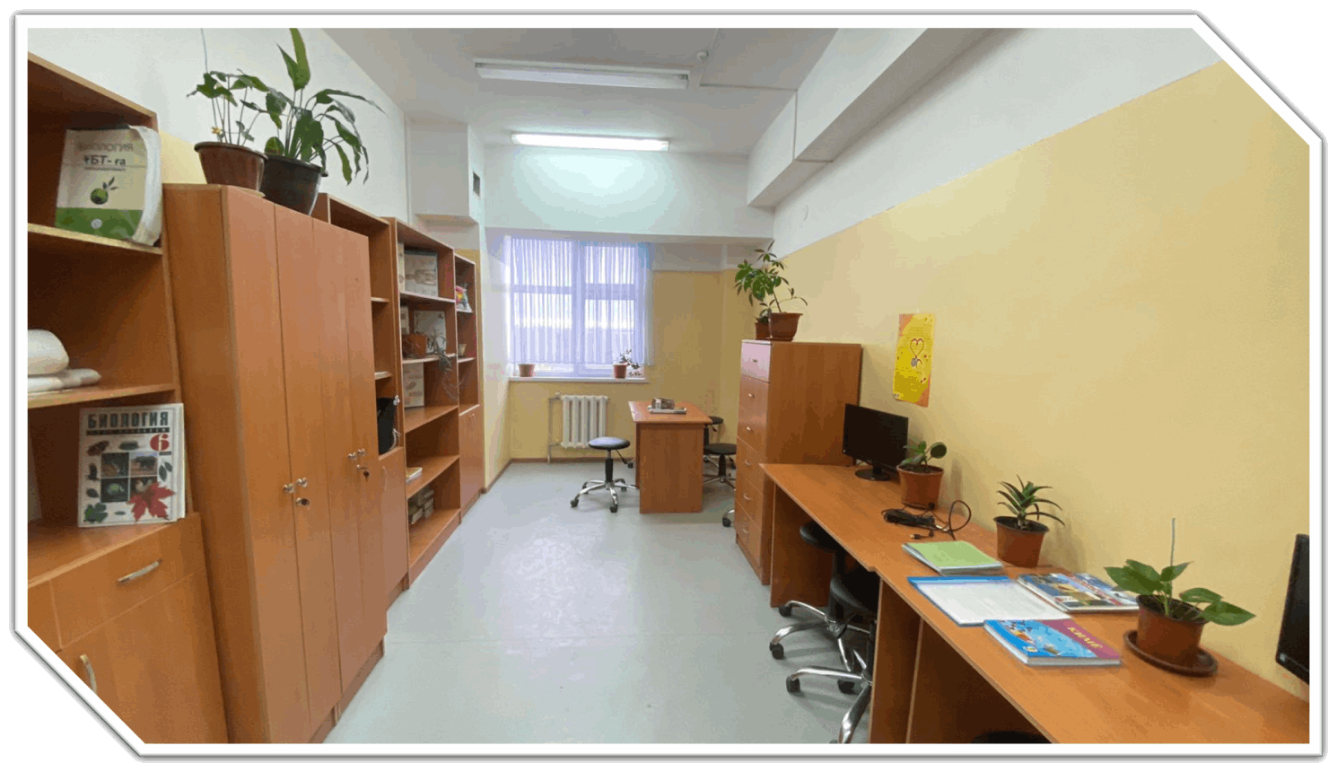
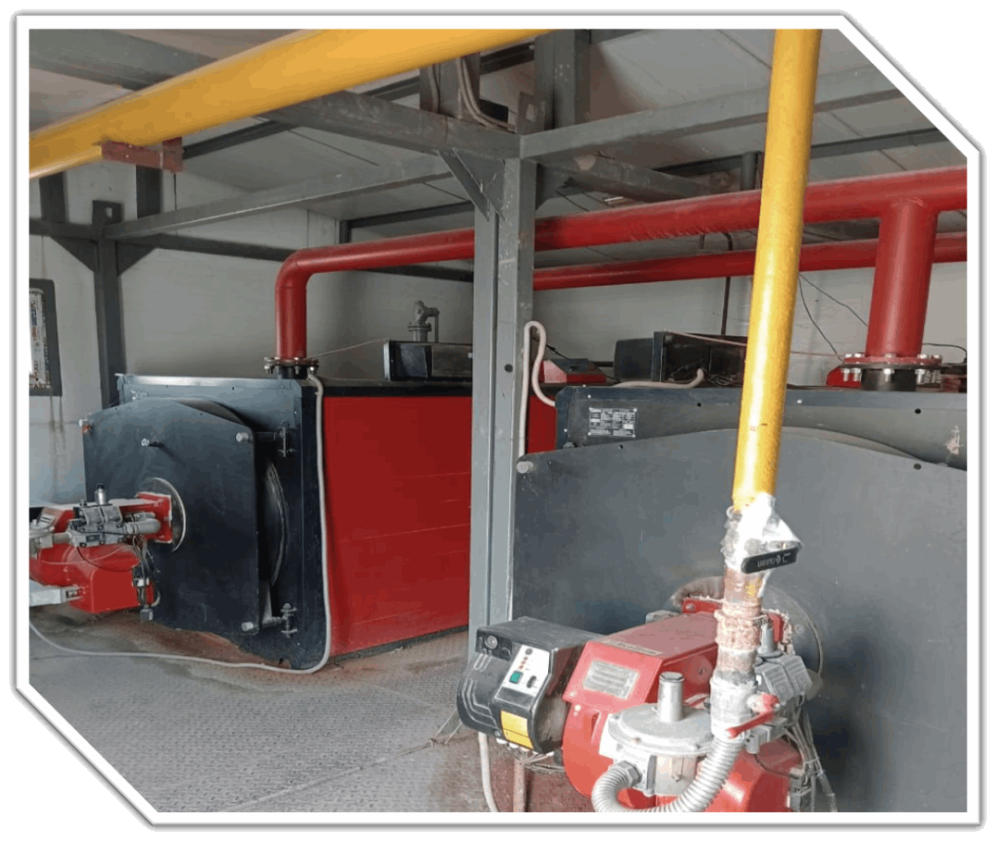
Кітапхана

